Slide 1




PRESENTA
labibliatienerazon.org
Notes:
Mis queridos amigos, bienvenidos a un nuevo capítulo de la serie “Tu Salud y tu Salvación”. Soy su pastor anfitrión Morris Lowe. También soy un enfermero registrado que opera en Canadá. Hablaremos de tu salud a lo largo de la serie y también haremos la transición a tu salvación.

Slide 2
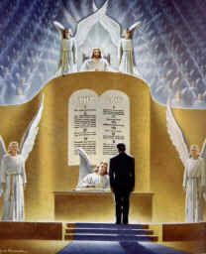

Rindiendo cuentas de cómo cuidamos nuestra vida
CONFERENCIA 13
Morris Lowe, BScN, RN
Director del Departamento de Salud, A.G.
Notes:
En nuestro último tema, echamos un vistazo al sábado. Aprendimos cuán importante es el descanso y cuán importante es el sábado, un regalo que Dios le dio a la humanidad.
Te alentamos a que hagas más investigaciones y encuentres más datos sobre este tema, porque es un tema muy serio. Podría determinar tu destino.

Slide 3
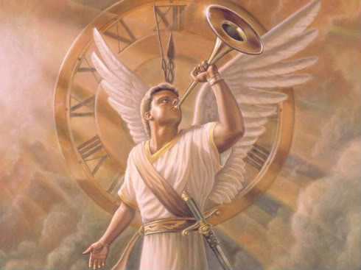
El Juicio
Notes:
Ahora nos centraremos en el juicio. Este es un tema muy, muy importante, “El juicio”. Somos seres morales responsables. La palabra de Dios nos dice que llegará el día en que cada humano será juzgado. Hoy, veremos lo que dice la Escritura acerca del Juicio.

Slide 4
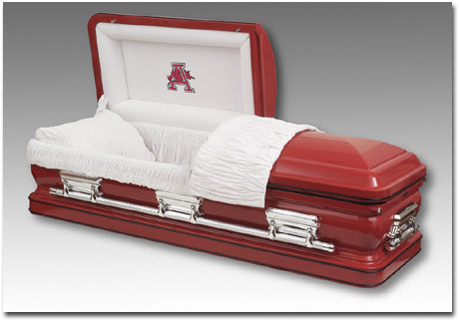
Dos grandes eventos en tu vida…
“…está establecido para los hombres que mueran una sola vez, y después de esto el juicio” (Heb. 9:27)
“…Porque es necesario que todos nosotros comparezcamos ante el tribunal de Cristo”
“Porque escrito está: Vivo yo,
dice el Señor, que ante mí se doblará toda rodilla, Y toda lengua confesará a Dios. De manera que cada uno de nosotros dará a Dios cuenta de sí..” (Rom. 14:10-12)
Notes:
Comencemos centrándonos en el hecho de que la Biblia nos dice que hay dos grandes eventos en nuestras vidas. Dice: “Y de la manera que está establecido para los hombres que mueran una sola vez, y después de esto el juicio”. Estos son los dos grandes eventos con los que cada ser humano tiene que lidiar.
Muerte y juicio. Mis queridos amigos, no podemos escapar de esto. Si vivimos, también vamos a morir. La Biblia nos dice que la muerte no es el final. Somos responsables ante Dios y tenemos que enfrentar a Dios en el juicio. “Porque es necesario que todos nosotros comparezcamos ante el tribunal de Cristo”, nos dice la palabra de Dios. Dice: “Porque escrito está: Vivo yo, dice el Señor, que ante mí se doblará toda rodilla, y toda lengua confesará a Dios”. Entonces, cada uno de nosotros dará cuenta de sí mismo a Dios. Cada persona tiene que rendir cuentas a Dios sobre cómo vive su vida. La vida es muy, muy preciosa, mis queridos amigos. No somos como los animales salvajes, las bestias sin raciocinio que viven y perecen. Somos responsables ante el Creador. Todos y cada uno de nosotros debemos reconocer esto: que seremos juzgados por Dios, nos guste o no.

Slide 5
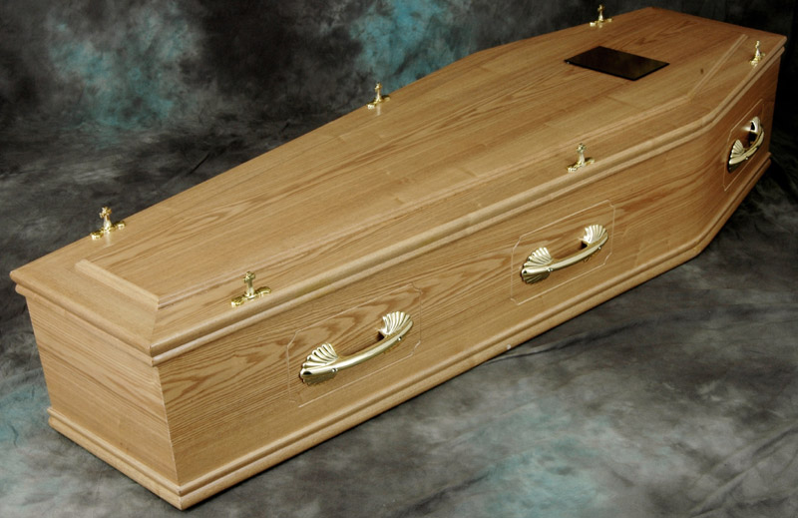
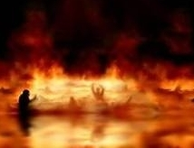
Hay dos muertes…
La primera muerte
La segunda muerte
En el lago de fuego y azufre
Notes:
La palabra de Dios es muy específica en que no solo hay dos grandes eventos, la muerte y luego el juicio, sino que la Biblia dice que también hay dos muertes. Debes tener en cuenta que la palabra de Dios nos dice: “Y de la manera que está establecido para los hombres que mueran una sola vez”, pero desafortunadamente la mayoría de los seres humanos, debido a sus propias elecciones, morirán dos veces. Todos están designados para morir en esta primera muerte. Ya sea que seas justo o malvado, o si crees en Dios o no, o si eres rico o pobre, la muerte llega a todos de cualquier manera, debido al pecado original de Adán y porque nosotros también hemos pecado.
La Biblia nos dice que hay una segunda muerte. Muerte eterna. La muerte en el lago de fuego y azufre, lo que llamamos infierno, es la muerte que debemos tratar de evitar a toda costa. Debido a que no hay resurrección, no hay regreso de esta muerte. Nos borrará de la existencia. Hay dos juicios y dos muertes.

Slide 6
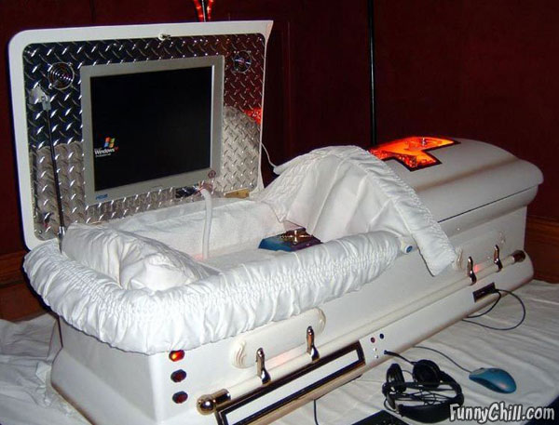
Enterrados con estilo
Yéndose con estilo…
Notes:
Veamos el hecho de que a muchas personas les gusta ser enterrados con estilo. Aquí hay un chico que evidentemente amaba las computadoras, Microsoft, etc. Este es el ataúd que él se había hecho, que fue hecho para que él partiera a su lugar de descanso final. Algunas personas van con estilo, y algunas personas incluso obtienen ataúdes dorados, pero desafortunadamente, solo vamos al polvo, vamos a los gusanos.

Slide 7
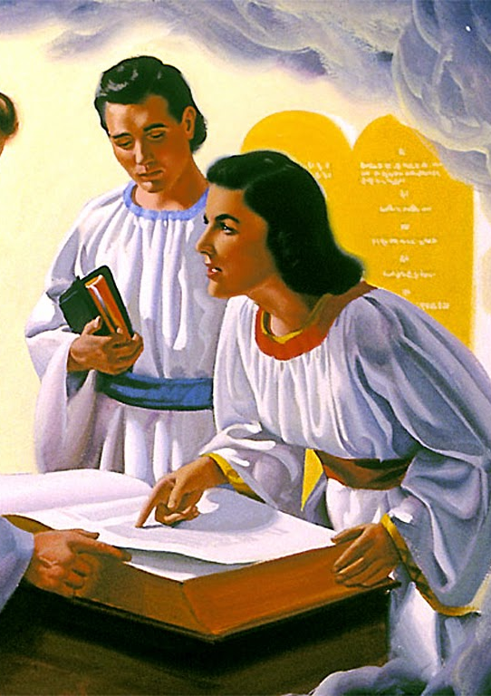
También hay dos juicios…
El juicio de la gente religiosa (1er Juicio)
(1 Pedro 4:17-18)
  Comenzó en el año 1844
El juicio del mundo malvado
(Personas que rechazaron a Cristo y perdieron sus almas)
(Apo. 20:4; 1 Cor. 6:1-3)
  Toma lugar durante el milenio
  (1000 años)
Notes:
La Biblia nos dice que también hay dos juicios. No solo dos muertes sino dos juicios. En 1 Pedro 4:17-18, la palabra del Señor nos dice “Porque es tiempo de que el juicio comience por la casa de Dios”, en la iglesia. Si primero comienza con nosotros, ¿qué pasará con aquellos que no aceptan el evangelio, que no aceptan a Dios? En Salmos 1 nos dice: “Por tanto, no se levantarán los malos en el juicio, ni los pecadores en la congregación de los justos. Porque Jehová conoce el camino de los justos; mas la senda de los malos perecerá”. Una persona impía no tiene oportunidad en el juicio, a menos que se arrepienta, a menos que nos arrepintamos y aceptemos a Cristo.
Daniel 8:14 nos dice: “Y él dijo: Hasta dos mil trescientas tardes y mañanas; luego el santuario será purificado”. Sabemos que el santuario es como el juzgado: el Palacio de Justicia en el cielo. Según la profecía, este juicio comenzó en 1844. Sabemos que el juicio comenzó ese año. Este juicio, el primer juicio, está reservado solo para el pueblo profeso de Dios. Los que profesan ser cristianos, los que aceptan la invitación del evangelio y vienen a la fiesta de bodas. La Biblia también nos dice que hay un juicio separado para el mundo malvado, para los impíos, para aquellos que han rechazado a Cristo y que han perdido sus almas. Hay un juicio separado diferente para ellos. Según Apocalipsis 20, y 1 Corintios 6:1-3, la palabra de Dios nos dice que este juicio tiene lugar durante el milenio, los 1000 años. Hay algo muy interesante, y es que, en este juicio, Cristo y aquellos que son salvos, juzgarán al mundo.
En 1 Corintios 6:1-3 dice: “¿O no sabéis que los santos han de juzgar al mundo? Y si el mundo ha de ser juzgado por vosotros, ¿sois indignos de juzgar cosas muy pequeñas? ¿O no sabéis que hemos de juzgar a los ángeles? ¿Cuánto más las cosas de esta vida?”
Hay dos juicios, mis queridos amigos. El primero está reservado para los cristianos, para los profesos cristianos. El segundo juicio está reservado para los impíos.
Si eres juzgado en el primer juicio, tienes la oportunidad de ser salvo, pero si eres juzgado en el segundo juicio, no hay absolutamente ninguna posibilidad de vida eterna. De hecho, la razón por la que serás juzgado en ese juicio es porque estás perdido. La única cosa sabia que debes hacer, lo único sensato, es aceptar la invitación del evangelio y permitir que Jesucristo nos defienda, para que tengamos una oportunidad de vida eterna, mis queridos amigos.

Slide 8
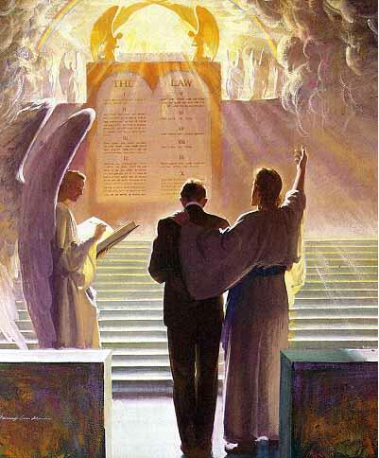
Todos debemos comparecer
ante el tribunal de Cristo
Notes:
La palabra de Dios es muy clara, como esta imagen simboliza. Todos debemos comparecer ante el tribunal de Cristo. En esta sala de la corte celestial, no hay soborno. Mis queridos amigos, ¡Hay justicia y rectitud absolutas! Gracias a Dios que también tenemos un defensor, Jesucristo, que está allí para ayudar a quienes lo aceptan.

Slide 9
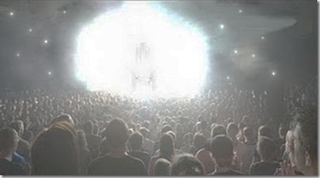
El juicio de personas religiosas
Estuve mirando hasta que fueron puestos tronos, y se sentó un Anciano de días, cuyo vestido era blanco como la nieve, y el pelo de su cabeza como lana limpia; su trono llama de fuego, y las ruedas del mismo, fuego ardiente.
Un río de fuego procedía y salía de delante de él; millares de millares le servían, y millones de millones asistían delante de él; el Juez se sentó, y los libros fueron abiertos. (Dan. 7:9-10)
Notes:
El profeta Daniel, en visión, vio cuando el tribunal celestial fue llamado a cesión. Vio cuando los cristianos, la iglesia de Dios, fueron llamados en cesión. Y en Daniel 7:9-10 leemos: “Estuve mirando hasta que fueron puestos tronos, y se sentó un Anciano de días (que es Dios el Padre), cuyo vestido era blanco como la nieve, y el pelo de su cabeza como lana limpia; su trono llama de fuego, y las ruedas del mismo, fuego ardiente. Un río de fuego procedía y salía de delante de él; millares de millares le servían, y millones de millones asistían delante de él; el Juez se sentó, y los libros fueron abiertos”.
El profeta vio cuando la corte celestial fue llamada a la cesión. Dios el Padre es el que preside. Más adelante, en el versículo trece o catorce, puedes leer con tu Biblia, dice que Jesucristo luego vino al juicio para suplicar por su pueblo y seleccionar personas para su reino eterno.

Slide 10
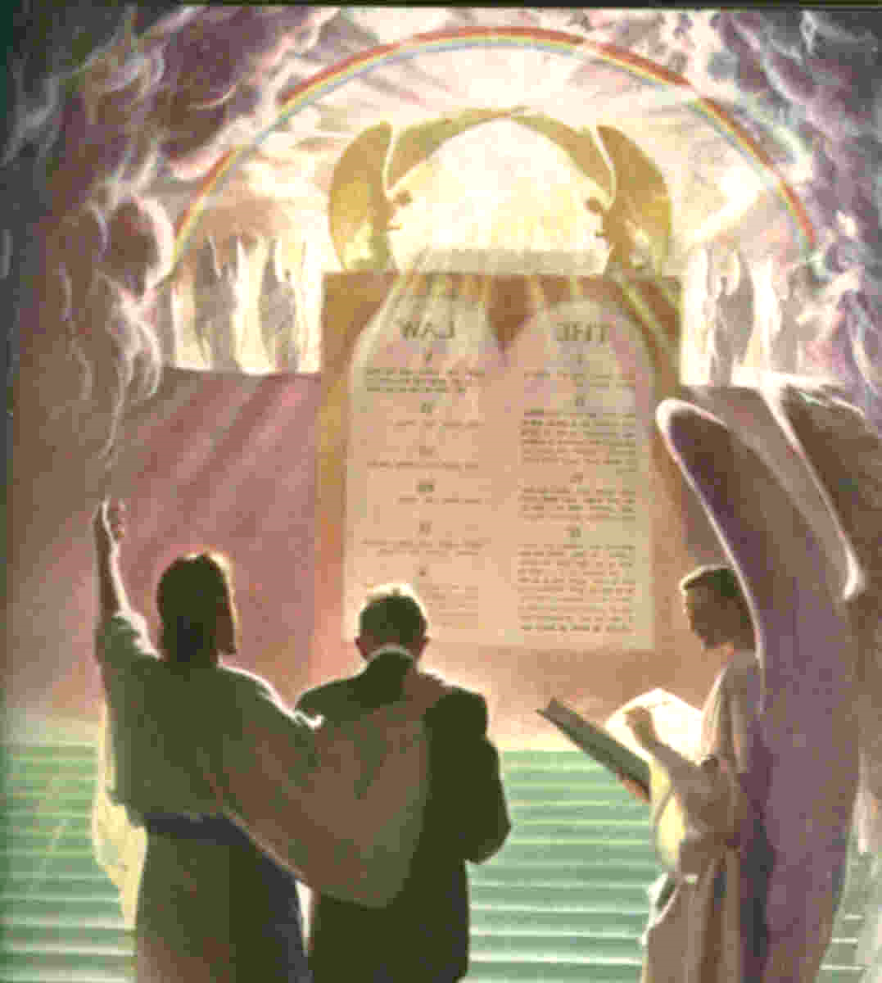
Ante el tribunal de Cristo
Porque es necesario que todos nosotros comparezcamos ante el tribunal de Cristo, para que cada uno reciba según lo que haya hecho mientras estaba en el cuerpo, sea bueno o sea malo... (2 Cor. 5:10)
Notes:
La palabra de Dios nos dice en 2 Corintios 5:10 “Porque es necesario que todos nosotros comparezcamos ante el tribunal de Cristo, para que cada uno reciba según lo que haya hecho mientras estaba en el cuerpo, sea bueno o sea malo”.
Todos debemos estar ante el tribunal de Cristo. No tenemos opción. Si somos rey o paisano, rico o pobre, si creemos en Dios o no, no importa. Incluso si no somos juzgados en el primer juicio con los cristianos, seremos juzgados en el segundo juicio. Todos deben comparecer ante el tribunal de Cristo, sin excepción.

Slide 11
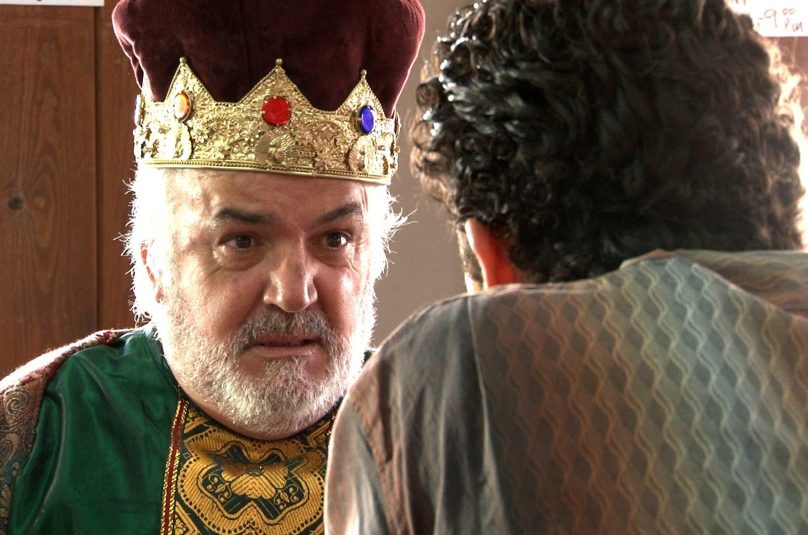
El juicio de personas religiosas
El juicio de los "cristianos" es un examen de los "invitados" en la fiesta de bodas de Cristo, como se cuenta en la parábola de las bodas del hijo del rey. (Mat. 22:1-14).
Eclesiastés 12:13-14
2 Corintios 5:10
Notes:
En la parábola donde habló Cristo, en Mateo 22:1-14, se refiere al juicio en forma de una boda. Cristo dice que el reino de Dios es como una boda para su hijo, e invitó a los convidados a asistir, pero se negaron. Y los primeros invitados fueron el pueblo judío. Cuando los judíos rechazaron a Cristo, el rey dijo a sus sirvientes: “Las bodas a la verdad están preparadas; mas los que fueron convidados no eran dignos”. Luego les dijo a sus sirvientes que volvieran a salir por las carreteras y caminos, e invitaran a tantos como pudieran, buenos y malos. Los discípulos de Cristo hicieron lo mismo. Así, el evangelio fue a todo el mundo, a todas las naciones, a todas las personas. Y dice que la boda fue llenada de invitados, pero antes de la boda, el Rey entró para examinar a los invitados, individualmente. Y vio a un hombre que no estaba vestido de boda, sin un carácter adecuado. Fue expulsado de la fiesta de bodas. Cristo dice: “Porque muchos son llamados, y pocos escogidos”. Entonces, el juicio de los cristianos, queridos amigos, de acuerdo con esta parábola, es un examen de los invitados a las bodas de Cristo. Antes de que los cristianos sean llevados al cielo cuando Cristo venga, Cristo se asegurará de que cada cristiano profeso sea juzgado. Examinará su carácter para asegurarse de que ninguna persona pecadora, corrupta, egoísta o impía entre al nuevo mundo.
Dios ha hecho un juramento amigos, que el pecado con todas estas horribles consecuencias, nunca más se levantará por segunda vez. Por lo tanto, Dios no puede y no permitirá que personas pecadoras no convertidas, no arrepentidas, incluso si son cristianos, incluso si son pastores, entren en el reino de Dios. El pecado nunca se repetirá bajo la vigilancia de Dios, y Dios ha hecho un juramento. Por lo tanto, antes de que él venga por segunda vez, Cristo examinará a todas y cada una de las personas en cada iglesia, que profesa ser cristiana, mis queridos amigos.
Eclesiastés 12:13-14 nos dice: “El fin de todo el discurso oído es este: Teme a Dios, y guarda sus mandamientos; porque esto es el todo del hombre. Porque Dios traerá toda obra a juicio, juntamente con toda cosa encubierta, sea buena o sea mala”. Todos debemos comparecer ante el tribunal de Jesucristo.

Slide 12
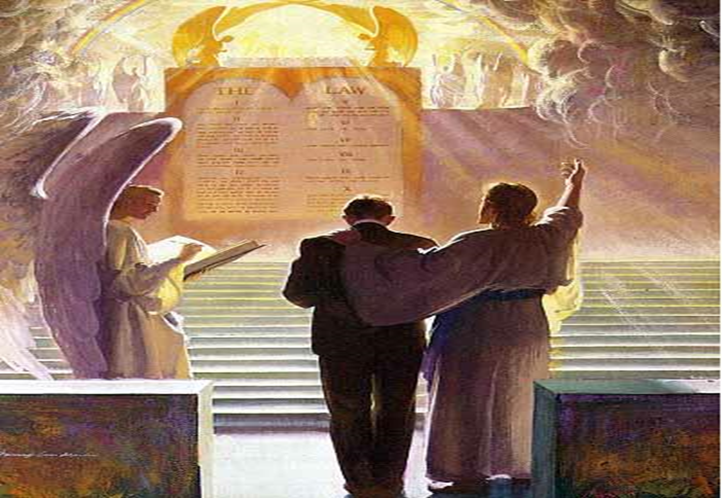
El Juicio
Notes:
Entonces, mis queridos amigos, todos tenemos un caso pendiente en el juzgado del cielo. Solo Jesucristo puede ayudarnos. Los pecados que hemos cometido desde que éramos pequeños hasta ahora, están registrados en los libros del cielo. Todo lo que hemos hecho bien o mal se registra, por lo que debemos prepararnos, amigos.
Según la Biblia, solo unos pocos cristianos serán salvos. No nos dejemos engañar, mis queridos amigos, creyendo que millones, millones y cientos de millones de cristianos serán salvos, eso no es cierto. Cristo dice que muchos son llamados, pero pocos son elegidos.
Será como Sodoma y Gomorra de nuevo. Cristo dice que será como en el tiempo de Noé.

Slide 13
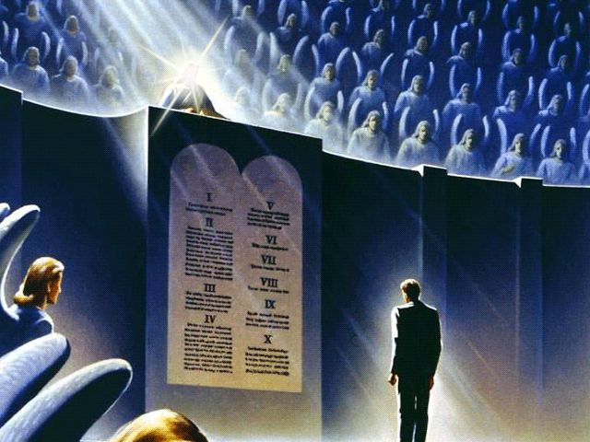
Solo muy pocos cristianos serán salvos
Todos los "cristianos" que no sean aptos para la sociedad celestial y la vida eterna (debido a caracteres no cristianos) serán atados –“manos y pies”– y serán "expulsados" de la fiesta de bodas.
Cristo dice que habrá muchos "llantos y crujir de dientes". Porque muchas personas están llamadas a aceptar el Evangelio, pero solo POCOS serán elegidos por Cristo. (Mat. 22:13-14)
Notes:
Todos los cristianos que no eran aptos para la sociedad celestial serán encontrados. No importa si fuera yo o si eres tú. No apto para la vida eterna, ¿por qué? Por nuestros caracteres no cristianos. Seríamos atados de pies y manos, y expulsados ​​de la fiesta de bodas, según Cristo. Cristo dice que habrá muchos llantos y crujir de dientes por parte de cristianos profesos. Muchas personas están llamadas a aceptar el Evangelio, pero solo POCOS serán elegidos por Cristo según dice en Mateo 22:13-14. Es por eso que la Biblia nos insta a que nos ocupemos de nuestra salvación con temor y temblor, mis queridos amigos, hermanos y hermanas. Esto es serio, no hay segundas oportunidades cuando se trata de esto, amigos, no hay segundas oportunidades. Entonces, si no lo hacemos bien y si no hacemos las paces con Dios ahora, no habrá otra oportunidad amigos. Es ahora o nunca. Deberíamos estar muy, muy preocupados por esto, y tomar esto muy, muy en serio.

Slide 14
El Juicio
Notes:
Aquí hay una imagen que representa al pecador, usted y yo, de pie ante el tribunal de Cristo.
Solo quiero dejar algo muy claro, no vamos a estar físicamente parados ante el estrado en el juicio de Cristo. Esto se debe a que el juicio tiene lugar en el cielo y, por supuesto, usted y yo no podemos ir al cielo y aparecer ante Dios. Esto simplemente simboliza el hecho de que debemos ser examinados individualmente en el juicio. Solo quería dejar eso muy, muy claro. Recuerde que Dios es el que preside.

Slide 15
¿Quiénes son los participantes
en este gran juicio?
El Juez que preside: DIOS el Padre: (Dan. 7:9, 10)
Testigos: Un innumerable número de santos ángeles; (Dan. 7:10; Heb.12:22; Apo. 5:11)
El Juez: Jesucristo (Juan 5:22-23; 2 Cor. 5:10); Hechos 17:31)
El Defensor/Abogado/Mediador: Jesucristo
(1 Tim. 2:5–6; 1 Juan 2:1-2)
El Acusado: Personas profesas de Dios
El Acusador: Satanás (Apo. 12:10)
Notes:
Veamos quiénes son los participantes en este gran juicio. Estoy hablando de la iglesia, para las personas religiosas, no para el mundo impío, ¿por qué? Porque Dios no juzga al mundo impío, que ya lo ha rechazado. Cristo dice que aquellos que han rechazado el evangelio ya están condenados, por lo que Dios no juzgará a estas personas. Se han juzgado a sí mismos y Dios los juzgará. Cristo los juzgará con sus santos durante los mil años que están por venir. Entonces, aquí estamos hablando del juicio para la gente de la iglesia, la gente religiosa.
¿Quiénes son los participantes? La Biblia nos dice en Daniel 7:9-10 que Dios el Padre, el Anciano de días, es el juez que preside. Él preside toda la escena. Pero él no es el que realmente juzga, mi amigo. ¿Cómo lo sabemos? Porque la Biblia nos lo dice. Veremos esto más adelante.
También tenemos testigos. La Biblia nos dice que hay una innumerable compañía de ángeles sagrados que llegan al juicio. Si continuamos leyendo, dice que diez mil veces diez mil se pararon ante Dios. Estos ángeles son testigos amigos, ven lo que hacemos. Están familiarizados con nuestras vidas, y a muchos de ellos se les asigna el trabajo de tomar registro de nuestra vida. Cada segundo de nuestra vida está registrado en los libros del cielo. Estos ángeles vienen como testigos y también están interesados ​​en el resultado del juicio. Ellos, los santos ángeles, han estado sufriendo mucho dolor y pena por lo que el pecado ha hecho. La rebelión de Satanás ha causado mucha división, dolor, tristeza y lágrimas en el cielo. Estos santos ángeles odian el pecado. No quieren que ningún ser humano pecador entre en el reino eterno de Dios. Quieren vivir solo con seres santos. Entonces, por supuesto, tienen derecho a juzgar, a presenciar lo que está sucediendo. Estos santos ángeles son testigos.
Ahora, la palabra de Dios nos dice que el juez, el que juzga, es Jesucristo. En Juan 5:22-23, Jesucristo dice: el Padre a nadie juzga, sino que todo el juicio dio al Hijo, para que todos honren al Hijo como honran al Padre. Y Juan 5:27 declara que Jesucristo dice en sus propias palabras que, el Padre le ha dado autoridad no solo para juzgar sino para ejecutar el juicio. Jesucristo es quien juzga y selecciona a los ciudadanos para su reino. Es por eso que todos debemos comparecer ante el tribunal de Cristo. No solo eso, mis queridos amigos, sino que curiosamente, Jesucristo no solo es el juez y el jurado y el que ejecutará la sentencia del juicio, ya sea para vida eterna o muerte eterna, sino que Jesucristo también es el Abogado. ¿No es maravilloso mis queridos amigos? Quien va a determinar nuestro destino eterno es la misma persona que quiere salvarnos de la muerte eterna. Él quiere que tengamos un puesto en el juicio. Él quiere que nuestros pecados sean borrados. Él quiere ayudarnos, él es el Abogado.
La Biblia nos dice que “abogado tenemos para con el Padre, a Jesucristo el justo”. Solo hay una persona, mis queridos amigos, que puede interceder por nosotros, un mediador entre Dios y el hombre. Los sacerdotes, pastores y gurús no pueden ayudarnos. Mahoma no puede ayudarnos, mis queridos amigos. Jesucristo es nuestra única esperanza. Todos hemos pecado, incluyéndome a mí. He venido a ser excluido de la gloria de Dios. Cada uno de nosotros lo ha sido, y Jesucristo es nuestra única esperanza.
La Biblia claramente nos dice que tenemos este abogado, Jesucristo, el Sumo sacerdote.
El acusado. ¿Quién es el acusado? ¿Quiénes son los que tienen su caso pendiente entre la vida eterna o la muerte eterna? Es el pueblo profeso de Dios: usted y yo. Todos hemos pecado ante Dios, todos tenemos un caso pendiente ante el trono de Dios. El acusador es el que quiere que perdamos nuestra alma. Él quiere que seamos exterminados y perezcamos con él. Nos tienta a cometer pecados y conoce todos los pecados que hemos cometido. Él quiere que perezcamos con él y sus ángeles malvados. Bueno, la Biblia dice que Satanás es el acusador de los hermanos. Entonces, Satanás es el acusador, mis queridos amigos.

Slide 16
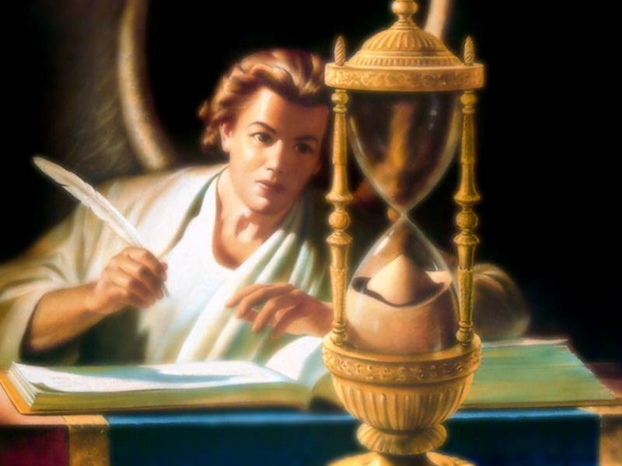
Habrán 3 Fuentes de Testimonio / Evidencia…
Dios mismo ve y sabe todas las cosas (Prov. 15:3)
Los Libros (Apo. 20:12; Dan 7:10)
  El Libro de la Vida
  (Apo. 13:8, Fil. 4:3; Dan. 12:1)
  El Libro de la Memoria (Mal. 3:16)
  El registro de nuestros pecados
Los ángeles
Notes:
Vayamos más lejos con respecto a este tema tan importante. Amigos, hay tres fuentes de testimonios o evidencias en el juicio. Dios ve y sabe todo (Proverbios 15:3).
Dios también guarda libros. Está el libro de la vida, el libro de la memoria y el libro del registro de nuestros pecados. Toda la información está en los libros, mis queridos amigos. Por supuesto, sabemos que los ángeles también son testigos.

Slide 17
Lo que el Juicio Considera
Nuestras OBRAS,
(Apo. 22:12; Mat.16:27)
Nuestras PALABRAS,
(Mat. 12:36, 37)
Nuestros PENSAMIENTOS,
(1 Cor. 4:5)
Nuestros MOTIVOS,
(1 Samuel 16:7)
Cada cosa secreta,
(Ecl.13:13, 14)
Notes:
¿Qué considera el juicio? Todas nuestras obras, hagamos lo que hagamos, y todas nuestras palabras, cada palabra que sale de nuestra boca, queda registrada. Incluso nuestros propios pensamientos están registrados (1 Corintios 4:5), y nuestros motivos, la razón por la que hacemos las cosas. La palabra de Dios nos dice que todo lo secreto está registrado en el cielo y será considerado en el juicio.

Slide 18
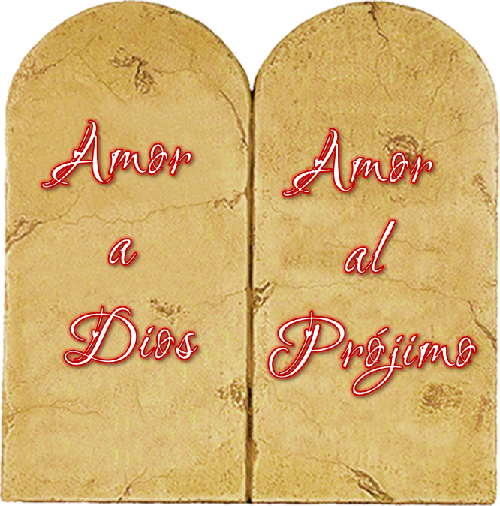
La norma del Juicio
Los 10 mandamientos son la norma del juicio (Santiago 2:9-10)
El Sábado es parte de la Sagrada Ley de Dios
Notes:
La palabra de Dios también nos dice, queridos amigos, que la norma del juicio, lo creas o no, son los Diez Mandamientos. Los mismos diez mandamientos que la mayoría de los cristianos creen que están abolidos, serán el estándar que Dios usará para juzgarnos (Santiago 2:9-10). Por cierto, mis queridos amigos, el sábado, el cuarto mandamiento es parte de la ley de Dios. Sí, entonces el sábado será usado para juzgarnos a nosotros también amigos, ya sea que hayamos guardado el sábado o no.

Slide 19
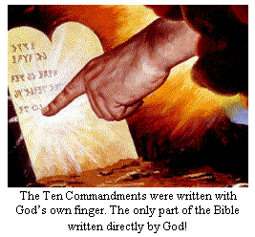
La norma del Juicio
Notes:
Los diez mandamientos, los estándares del juicio, fueron escritos por Dios con su propio dedo. Así de importante son, mis amigos. La ley inmutable de Dios fue escrita con su propio dedo, incluido el sábado.

Slide 20
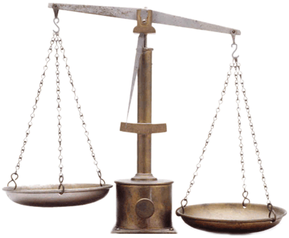
Pesados en las balanzas del Señor
Seremos pesados ​​en las balanzas del Señor frente a su santo carácter y su santa ley
Notes:
La Biblia nos dice que cada uno de nosotros, nuestros caracteres, nuestra vida, nuestras palabras, nuestros hechos y nuestros motivos serán pesados ​​en la balanza del palacio de justicia celestial. El carácter y la ley de Dios estarán a un lado y nuestra vida y carácter estarán en el otro. Si somos pesados y encontrados insuficientes, amigos, será guerra y condenación. Solo Jesucristo puede ayudarnos amigos.

Slide 21
¿Estás listo para tu día en la corte?
Notes:
Entonces, mi amado, ¿estás listo? ¿Estoy listo para mi día en la corte? Tenemos un caso judicial pendiente. Tienes un caso judicial pendiente ante el tribunal de Dios. Tengo un caso judicial pendiente en el tribunal de Dios. Toda nuestra historia de vida está escrita en los libros, amigos. Solo Jesucristo puede ayudarnos, mis queridos hermanos y hermanas. Al llegar al final de nuestra presentación, quiero que pensemos de verdad, queridos amigos, ¿han sido perdonados tus pecados? ¿Hemos confesado? ¿Hemos confesado nuestros pecados ante Dios? ¿Has liquidado tu cuenta ante Dios? ¿He liquidado mi cuenta ante Dios?

Slide 22
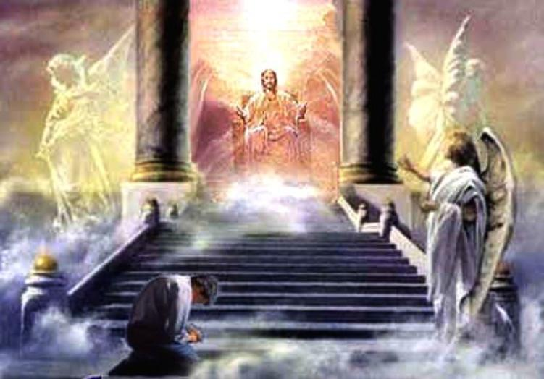
Ante el trono del juicio de Dios…
Notes:
Porque se acerca el momento, mis queridos hermanos y hermanas, para nosotros, los cristianos profesos, en el que nuestro nombre sea invocado en el juicio uno por uno. El tiempo se acaba. Te suplico, te imploro, como me imploro, que te alejes del mal. Ven a Cristo para el perdón, para la reconciliación, para la conversión. En la Palabra de Dios se nos dice que debemos arrepentirnos y convertirnos, para que nuestros pecados puedan ser borrados en el juicio cuando llegue ese momento. Que Dios tenga misericordia de nosotros, mis queridos hermanos y hermanas. Que tomemos esto muy en serio, porque lo es, y podemos venir a Jesús, nuestro gran defensor, por la misericordia, el perdón y la salvación.

Slide 23
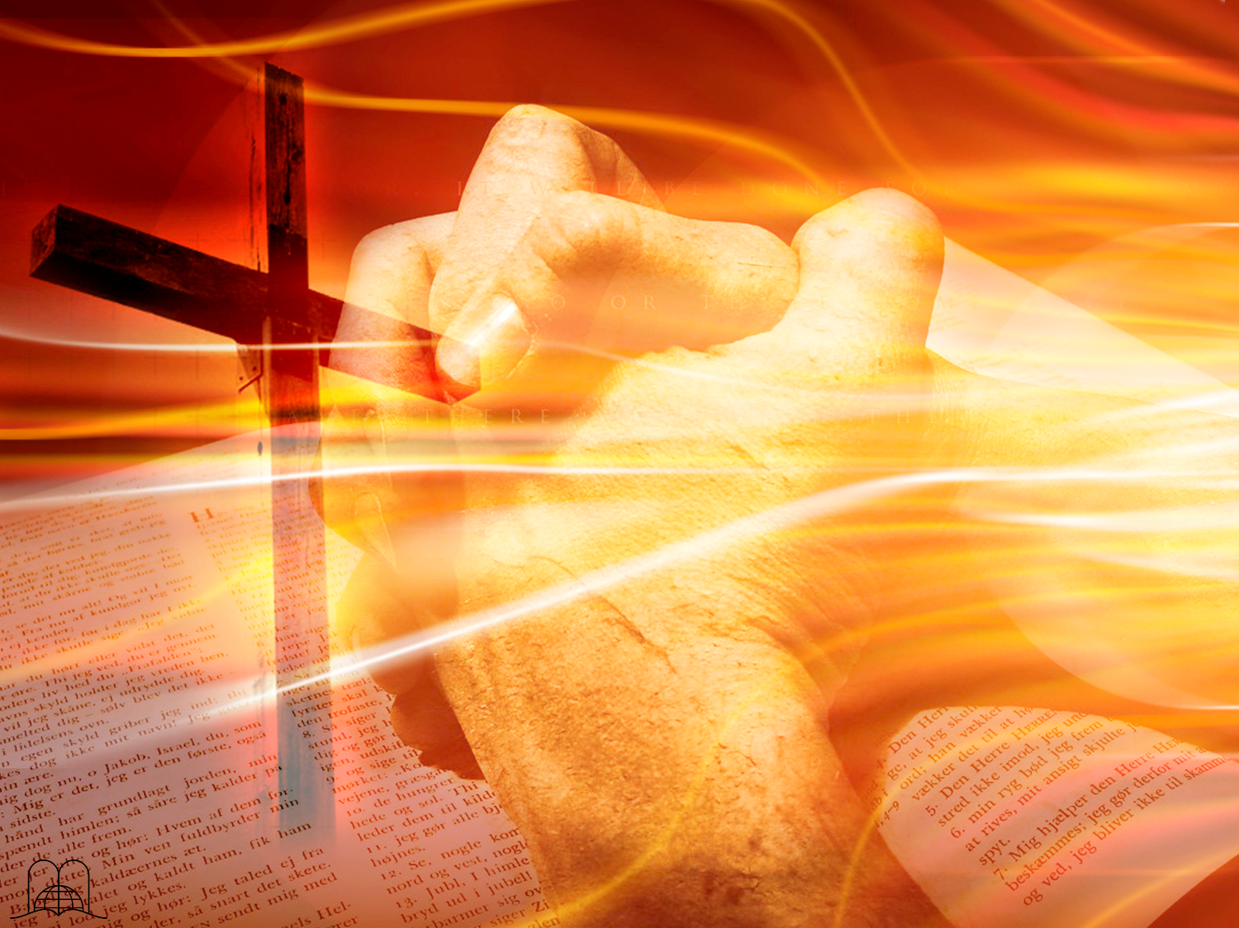
Oración
Notes:
Inclinemos nuestras cabezas en oración.
“Señor Dios del cielo, te agradecemos mucho Señor Dios, por tu gran misericordia. Señor, hemos pecado contra ti, cada uno de nosotros. Como has dicho, todos hemos pecado y estamos destituidos de tu gloria. Señor, no podemos borrar las malas acciones que hemos hecho. Las buenas obras que hemos hecho, por sí mismas, no son nada en tu lugar. Solo Jesucristo y su justicia pueden salvarnos en este asombroso juicio, que ya ha comenzado para nosotros, los cristianos, Señor Dios. Te pido que nos perdones nuestros pecados y toda nuestra injusticia. Que bendigas a todos los que sintonizaron estos programas, querido Padre, y a los que han escuchado tus palabras. Sabes lo que hemos hecho desde que éramos pequeños hasta ahora, ya sea en la oscuridad o en la luz, todo está escrito en libros. Señor, te suplicamos por Jesucristo que tengas misericordia de nosotros. Querido Jesús, te pedimos que perdones nuestros pecados. Que defiendas nuestro caso ante el padre. Señor, oro para que nos conviertas, querido Señor Dios, y nos des verdadero arrepentimiento para que caminemos en tus caminos y tus estatutos. Señor, gracias por tu gran misericordia y tu gran amor. Ayúdanos, querido Padre, a alejarnos de Satanás y de las cosas de este mundo. Nos darás la victoria sobre las tendencias pecaminosas que aún tenemos en nuestros caracteres. Bendice a todos nuestros televidentes, querido Dios, bendice a sus familias y danos fuerza y ​​determinación para alejarnos del mal y trabajar en nuestra salvación con temor y temblor. Te agradecemos y bendecimos tu santo Nombre, por todo lo que has hecho por nosotros a través de tu hijo Jesucristo. En su precioso nombre te suplicamos, Amén.

Slide 24


PRÓXIMO TEMA:
Esperanza de salud completa
labibliatienerazon.org

